Slide 1
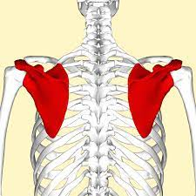
РУХ ЛОПАТКИ

Slide 2
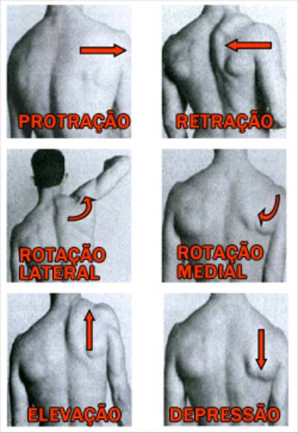
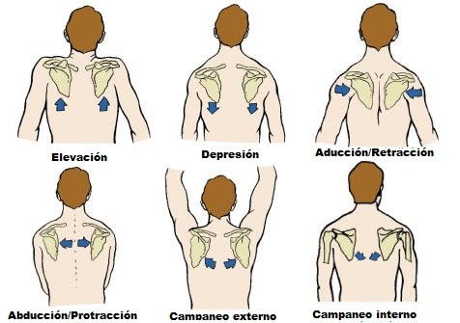

Slide 3
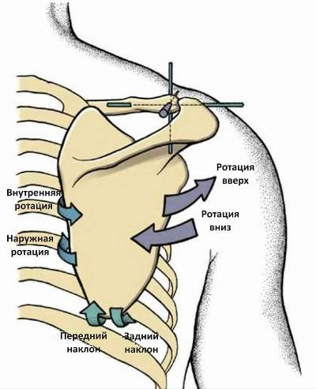
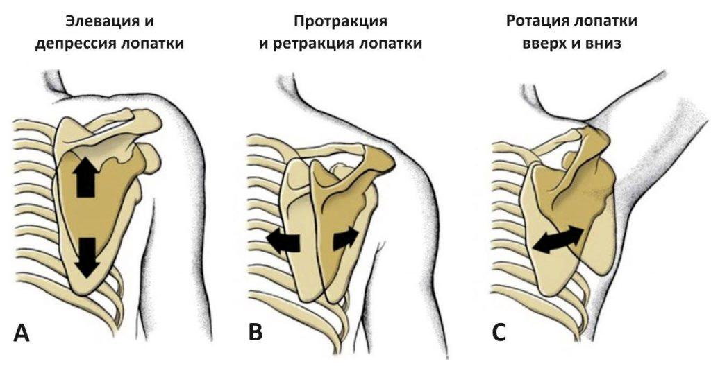

Slide 4
Елевація: Протракція:
- трапецієподібний мяз (в/ч) - передній зубчастий м’яз
- м’яз-підіймач лопатки - малий грудний м’яз
Депресія: Ротація (латеральна):
трапецієподібний м’яз (н/ч) передній зубчастий м’яз
найширший м’яз спини Ротація (медіальна):
малий грудний м’яз трапецієподібний м’яз (с/ч)
Ретракція: ромбоподібний м’яз
трапецієподібний м’яз (с/ч)
ромбоподібний м’яз

Slide 5
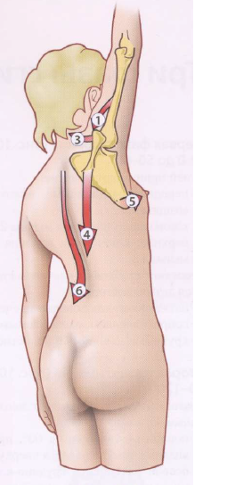

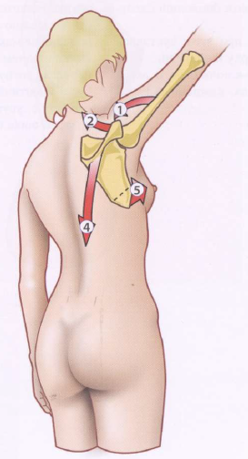

Slide 6
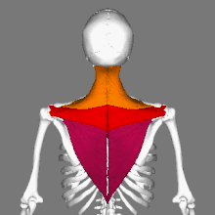
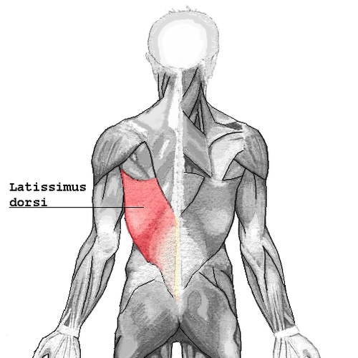
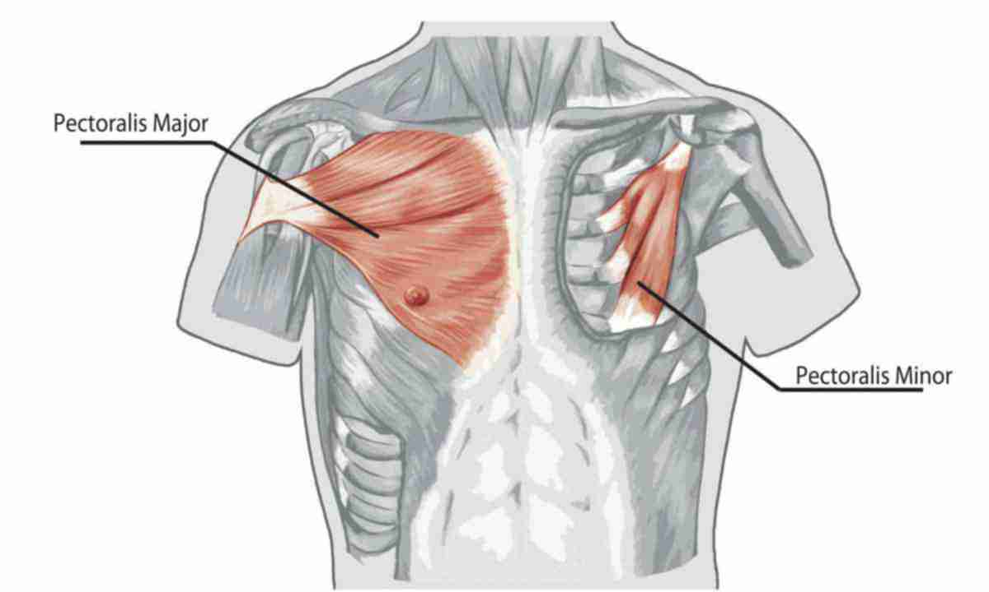
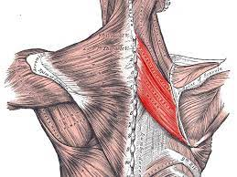
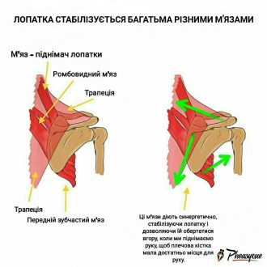

Slide 7
https://www.youtube.com/watch?v=seW8ADiGigI
https://www.youtube.com/watch?v=wUBaDdLZels

Slide 8
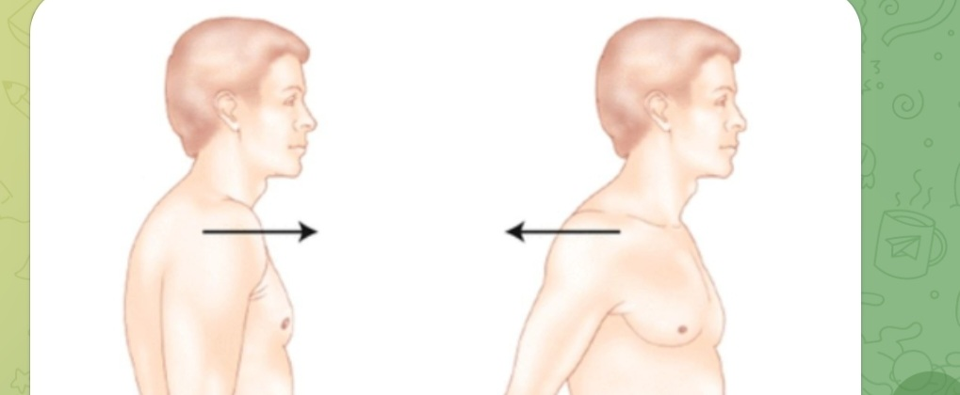

Slide 9
